Slide 1

孟菲斯风格
COMING SOON
活动介绍模板
20XX.X.X
企业宣传部
汇报人：OfficePLUS

Slide 2
01
02
活动简介
筹备工作
ACTIVITY INTRODUCTION
PREPARATORY WORK
03
04
现场设计
盛典现场
SCENE DESIGN
FESTIVAL SCENE

Slide 3
01 活动简介
COMING SOON
ACTIVITY INTRODUCTION
PART ONE
COMING SOON
GO
20XX · SUMMER · GOOD DAY
GO

Slide 4
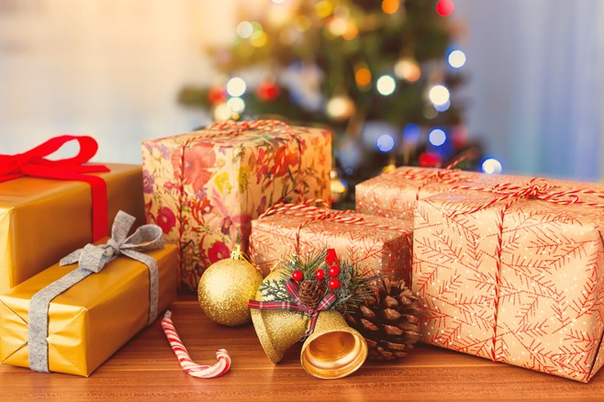
活动背景
欢聚圣诞节，共度平安夜
圣诞节（Christmas）亦称耶稣圣诞节、主降生节，是基督教纪念耶稣诞生的重要节日。西方在圣诞节常互赠礼物，举行欢宴，并以圣诞老人、圣诞树等增添节日气氛，已成为普遍习俗。圣诞节也成为西方世界以及其他很多地区的公共假日。
回望过去的一年，对于整个公司以及每位伙伴都是极具挑战和不平凡的一年。为感谢各位同事们的辛勤付出，公司举办特大庆典活动，让所有人相聚一起，释放激情，感受别样的企业文化。

Slide 5
活动概要
活动简介
举办地点
活动时间
欢聚圣诞节，共度平安夜
康帝国际酒店3楼中国厅
20XX年XX月XX日下午15时
参会人员
注意事项
支公司全体职能部门员工
统一着圣诞礼服盛装出席

Slide 6




出席人员
各级领导
特邀嘉宾
员工家属
公司班子领导、总经理室成员、网点负责人、职能部门长
年度FYC达成百强总监，年度NBEV百强部部经理、片区督导
各参会成员均可携带一名家属参会，感受不一样的公司文化

Slide 7

活动流程
场外签到并参与互动游戏赢取精美礼品
邀请班子领导上台抽取首轮获奖人员
签到互动
首轮抽奖
开场倒计时，开场舞上台点燃活动气氛
按照节目表演顺序依次登台演出
开场舞蹈
节目汇演
主持人开场祝词并邀请领导上台致辞
邀请嘉宾上台分享并赠送鲜花礼物
领导致辞
嘉宾分享
为四大奖项获奖人员及团队颁奖
由公司班子领导上台抽取一等奖
优秀表彰
终场抽奖

Slide 8
费用预算
活动各项费用支出占比
各部门费用支持分布
50%
80%
25%
场地布置
物料采购
节目道具
50%
80%
25%
(单位：万）
总费用：
28.5
礼物礼品
宣传物料
嘉宾费用
万

Slide 9

02 筹备工作
PREPARATORY WORK
PART TWO

Slide 10




策划团队
宣传小组
节目小组
品牌宣传室
综合管理室
经营分析室
发展研究室
经营策划室
文档管理室
客户开发室
训练管理室
采购小组
现场小组
资产管理室
法律合规室
人员管理室
销售企划室
财务管理室
后援企划室
产品运营室
业务推动室
节日小组

Slide 11



任务分配
宣传小组
节目小组
前期宣传
节目设计
活动海报转发、倒计时推送、户外广告展示、活动亮点创意视频拍摄等营造氛围等工作
活动节目整体统筹规划，各部门节目选拔排练，互动游戏类节目设计突出温暖与创意性
采购小组
现场小组
物资采购
场地布置
按照活动物料清单及各小组其他相关需求采购整体所需物料，含布场、服装、道具等
联系广告公司沟通设计现场装扮图，并按照设计图及活动要求布置现场

Slide 12




关键环节
节目设计
各系列及网点均需要表演2~3个节目，可邀请专业老师设计节目并教学排练
前期宣传
注意户外广告宣传内容的合规性，活动预热视频需提前一个月完成拍摄投放
场地布置
物资采购
与广告公司提前沟通场地布置主视觉，场地布置需提前一天全部完成
各部门按要求申请活动费用后由采购小组统一采购，相关物资清单需备份

Slide 13


活动进程安排
活动当天时间节点
天气预报
环节 | 08:00 | 10:00 | 12:00 | 14:00 | 16:00
开幕
互动
演艺
抽奖
体验
总结
多云转晴
-5℃ ~ 0℃
西北风3-4级

Slide 14
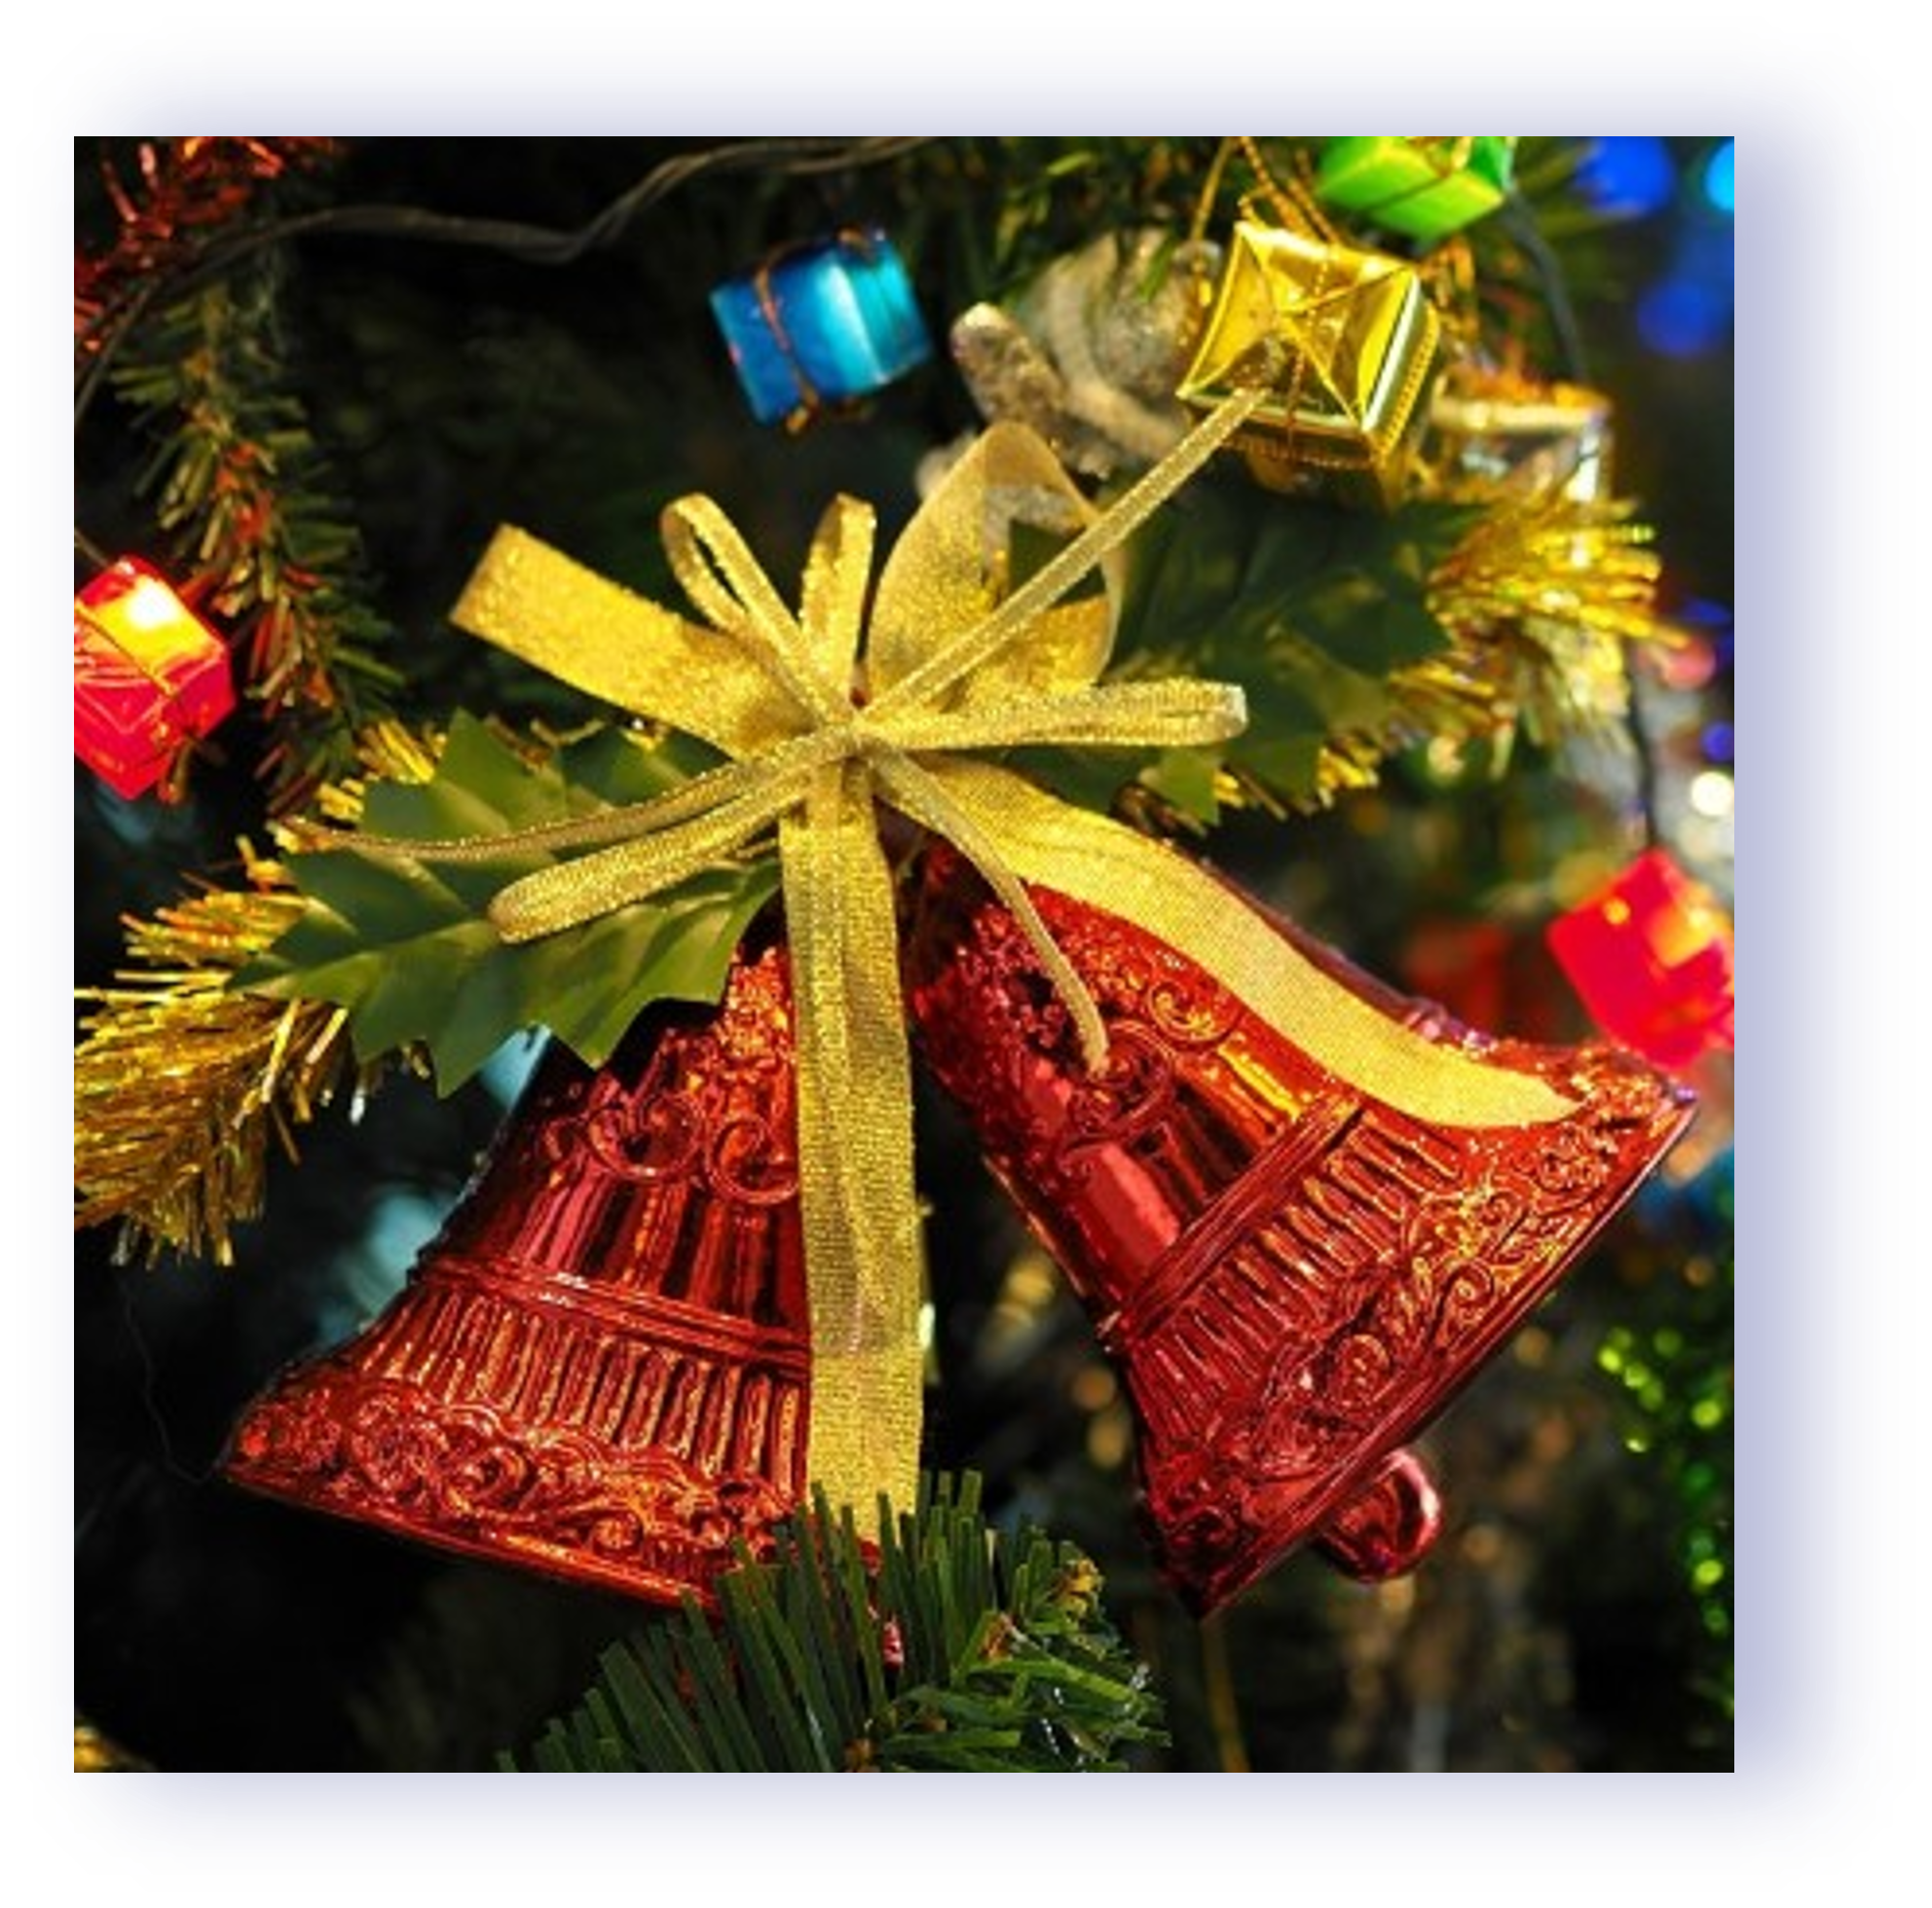

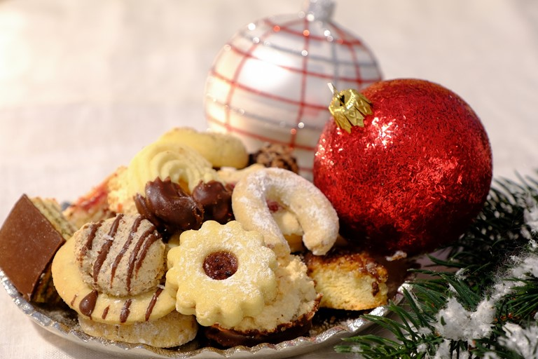
物资准备
节目道具
抽奖礼品
晚宴菜单
节目演出人员服装、演出道具、圣诞树及装扮道具、场外合影道具
活动现场抽奖奖品采购及保管、场外互动小礼品沟通确认下单采购
根据公司外出用餐餐标规定，预订菜品并提前沟通酒店着手准备

Slide 15
销售清单
年度指标全部完成
各部门费用支持分布
产品名称 | 第一季度 | 第二季度 | 第三季第 | 第四季度 | 年度总计
A款 | 1200 | 986 | 1008 | 1168 | 4362
B款 | 982 | 1036 | 1200 | 1682 | 4900
C款 | 3246 | 2667 | 3852 | 3988 | 14151
D款 | 2348 | 2133 | 2000 | 2361 | 8482
E款 | 1237 | 1200 | 1358 | 1100 | 4895
F款 | 3567 | 3050 | 2980 | 3864 | 13481
(单位：万）

Slide 16
03 现场设计
SCENE DESIGN
PART THREE

Slide 17
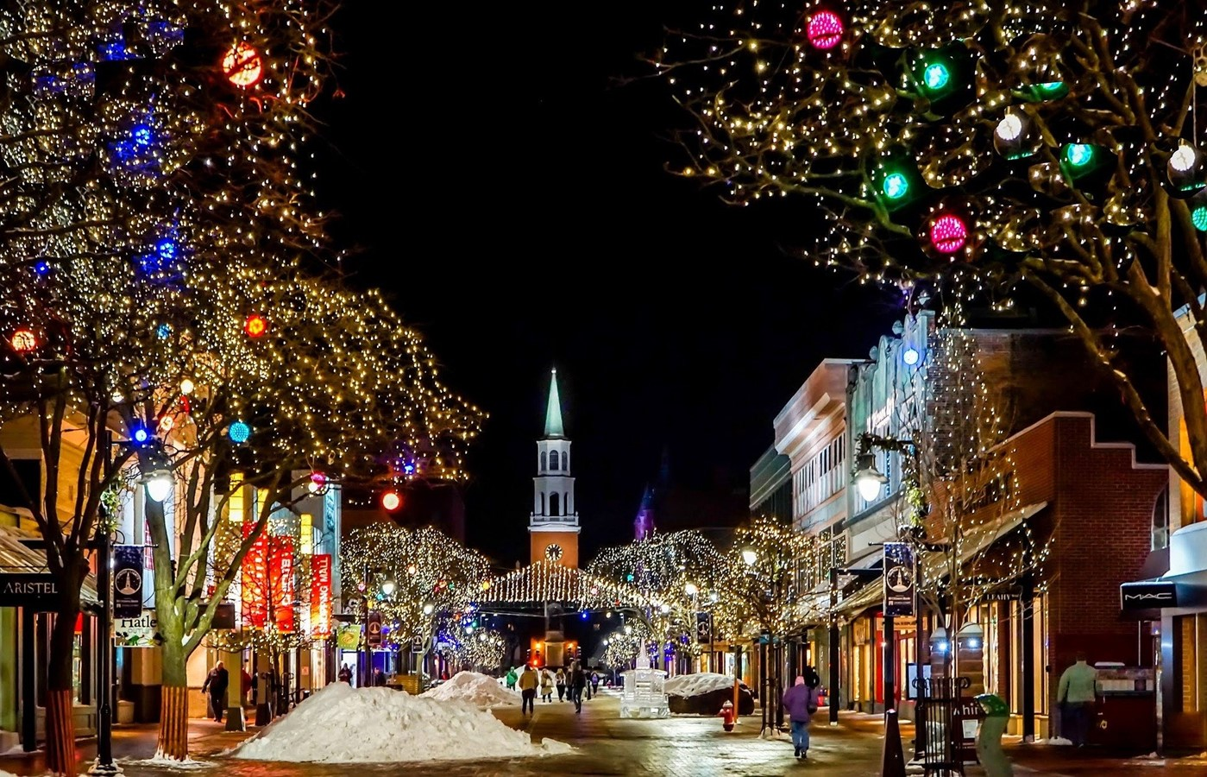

效果设计
整体气氛布置特点
以圣诞树为主体烘托整体氛围感
参考方案：
安排圣诞老人的人偶增强代入感
在大厅外空地摆设一颗三米高的挂满圣诞彩铃、贺卡、彩带、雪花、礼物等装饰物的圣诞树，烘托节日气氛。
橱窗道具放置有圣诞特点装饰物

Slide 18
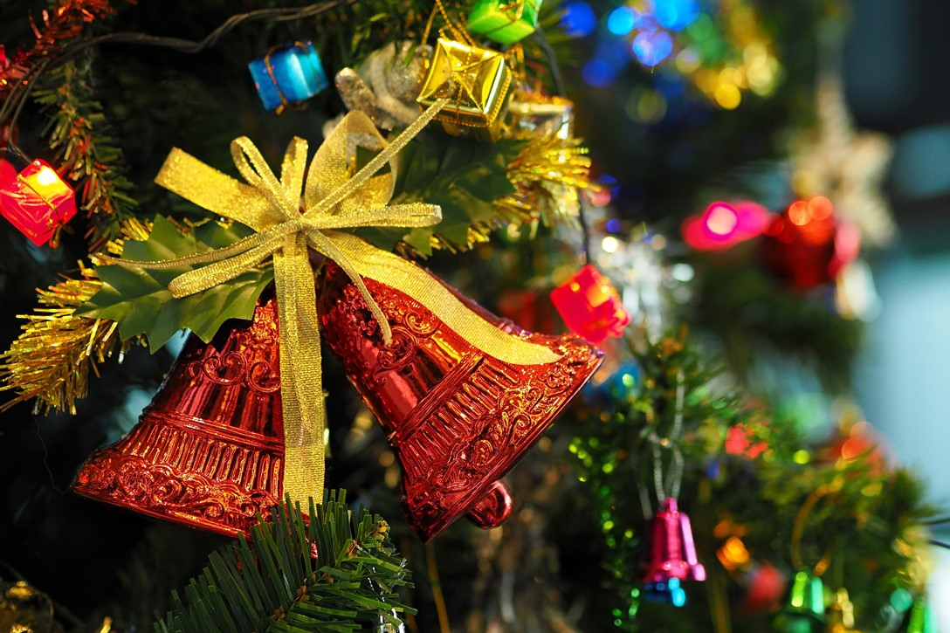
现场布置
布置要点
外场布置
设置显眼指示牌、签到处、合影区、游戏互动区、茶歇区。签到处设置签名墙，合影区放置圣诞装饰物及相关手举牌。
舞台布置
用圣诞树、圣诞球、圣诞礼盒做舞台正面装饰，穿插金色丝带及与中国结彩灯。安排专业人员对接灯光、音响、泡泡机、烟雾机等。
内场装饰
会场两侧用彩色圣诞球做装饰，用彩色丝带串联公司各部门风采展示合影照片。同时注意餐桌与鲜花的摆放。

Slide 19
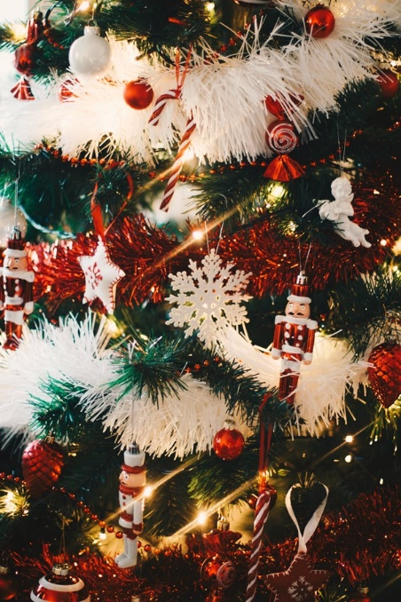

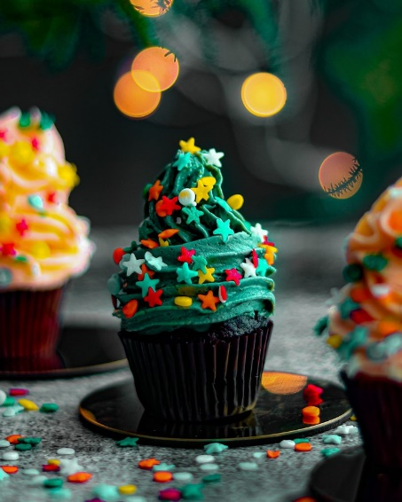

现场布置
圣诞打卡墙
盲盒拆拆拆
圣诞大蛋糕
场外设合影背景墙
狂欢帽子节
签到领取圣诞福卡
团队合影打卡集赞
凭借福卡兑换盲盒
签到领取纪念徽章
获胜人员抽取奖品
需组队参与集体PK
拆解盲盒收获惊喜
班子领导共切蛋糕
用圣诞帽装装饰球
凭借徽章领取蛋糕
获胜团队抽取奖品

Slide 20
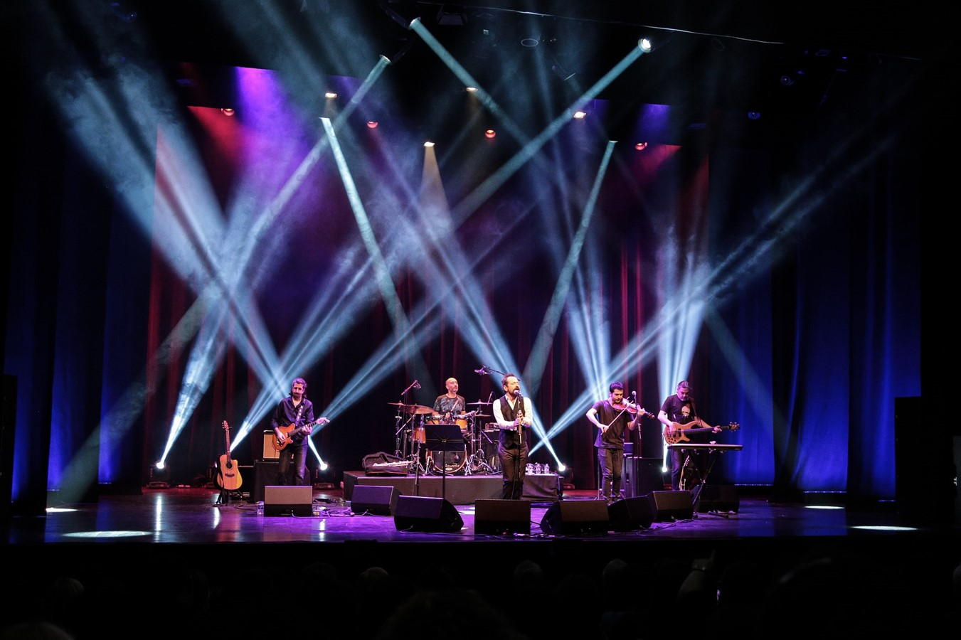
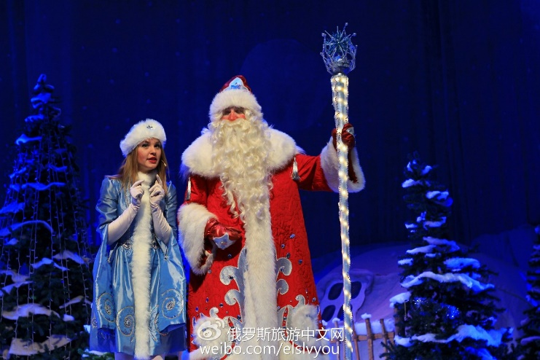
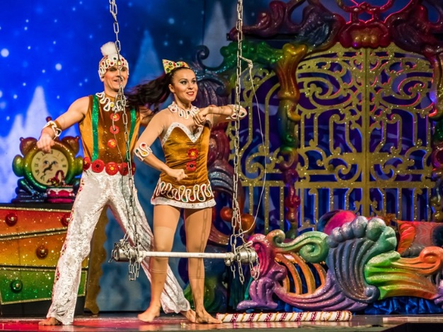
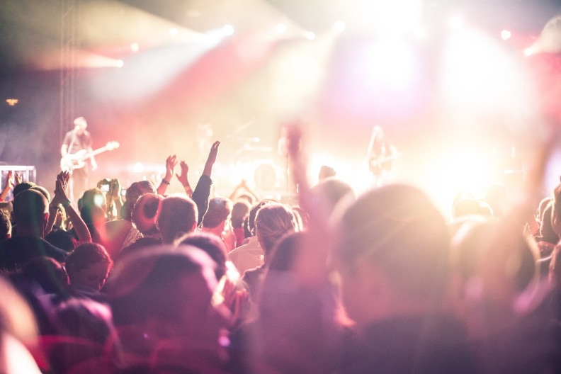
节目内容
歌曲演唱
相声小品
《像风一样自由》
《桃花一朵朵》
《热爱105℃的你》
《没那么简单》
舞蹈表演
互动游戏
《鼓舞未来》
《圣诞嘉年华》
《青春有你》
《时间慢些走》

Slide 21



注意事项
外场互动
礼品兑现
晚宴菜品
签到区礼仪人员指引
活动礼品兑现登记
晚宴菜单沟通确认
合影区现场出图效果
盲盒数量清点记录
上菜时间协调沟通
游戏互动区人员安全
颁奖奖牌人员核对
上菜路线规划安排
停车扫码区指示说明
抽奖礼品登记校验
现场服务秩序维护

Slide 22
04 盛典现场
FESTIVAL SCENE
PART FOUR
COMING SOON

Slide 23

盛典安排
精彩不错过！
时间 | 节目
15:00-15:10 | 领导致辞
15:00-15:10 | 开场秀
15:00-15:10 | 话剧《这一年》
15:00-15:10 | 第一次抽奖
15:00-15:10 | 歌唱《我和我的祖国》
15:00-15:10 | 嘉宾分享
15:00-15:10 | 颁奖环节
15:00-15:10 | 最终大奖抽奖

Slide 24
嘉宾分享
沈小呆
广州分公司高级业务总监
复旦大学博士学位毕业
CHFP国家一级理财规划师
MDRT百万圆桌高级会员
RFC注册财务顾问师
广州十大金牌理财师
企业家俱乐部荣誉会长
20XX
20XX
广州市最具价值
广州市最具影响力
风云人物
商界人物

Slide 25
优秀表彰
1
3
最佳新人奖
最优讲师奖
（共20人，分2批次颁奖）
（共20人，分2批次颁奖）
2
4
最具潜力奖
最佳团队奖
（共40人，分2批次颁奖）
（共10人，分1批次颁奖）

Slide 26
优秀团队
筹备团队
运营团队
后勤团队
客服团队

Slide 27

获奖个人
最佳新人
最佳新人
最佳新人
最佳新人
魏小呆
魏小呆
魏小呆
魏小呆

Slide 28


抽奖环节
一等奖
一等奖
THE FIRST PRIZE

Slide 29

合作伙伴
主办单位
不一样更欢乐
HAVE FUN
协办单位

Slide 30

谢谢大家
THANKS
企业宣传部
汇报人：OfficePLUS

Slide 31

OfficePLUS.cn
标注
字体使用
行距
素材
声明
作者
中文 微软雅黑
英文 Arail
标题 1.0
正文 1.2
Freepik
本网站所提供的任何信息内容（包括但不限于 PPT 模板、Word 文档、Excel 图表、图片素材等）均受《中华人民共和国著作权法》、《信息网络传播权保护条例》及其他适用的法律法规的保护，未经权利人书面明确授权，信息内容的任何部分(包括图片或图表)不得被全部或部分的复制、传播、销售，否则将承担法律责任。
靖宝

